Slide 1
SoC 片上互联与多级缓存全景
N+2 调研的七个洞察
计算 IP（CPU/GPU/NPU）→ CMN 一致性网格（AMBA CHI）→ IOMMU / 内存控制器 / CXL → LPDDR DRAM（PIM / PuD）
内存系统-片上互联-多IP一致性协同优化设计研究 · 调研范围 2023–2026 · 7 个主题
1
2
3
4
5
6
7

Slide 2
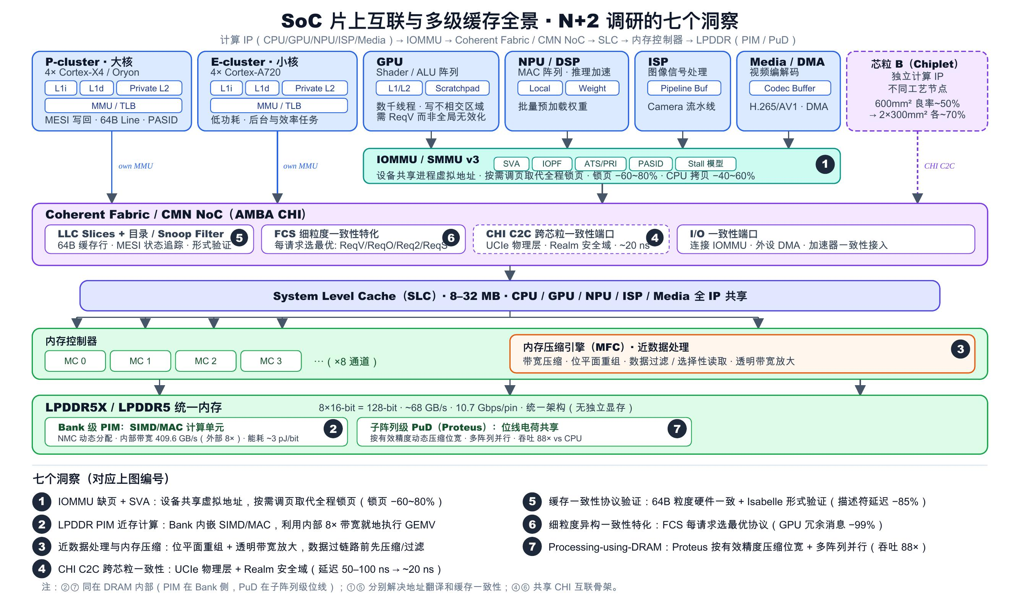
框架总览：SoC 片上互联与多级缓存全景
②⑦ 同在 DRAM 内部（PIM 通道侧 / PuD 阵列级）；①⑤ 分别解决地址翻译和缓存一致性；④⑥ 共享 CHI 互联骨架。

Slide 3
框架总览（原生组件）：端侧 SoC 片上互联与多级缓存
P-cluster · 大核
E-cluster · 小核
GPU
NPU / DSP
ISP
Media / DMA
芯粒 B（Chiplet）
4× Cortex-X / Oryon
4× Cortex-A720
Shader / ALU 阵列
MAC 阵列 · 推理
图像信号处理
视频编解码
独立计算 IP · 不同工艺
L1i
L1d
Private L2
L1i
L1d
Private L2
L1/L2
Scratchpad
Local
Weight
Pipeline Buf
Codec Buffer
600mm² 良率~50%
→ 2×300mm² 各~70%
MMU / TLB
MMU / TLB
数千线程 · 需 ReqV
批量预加载权重
Camera 流水线
H.265/AV1 · DMA
MESI 写回 · 64B · PASID
低功耗 · 效率任务
own MMU
own MMU
IOMMU / SMMU v3
SVA
IOPF
ATS/PRI
PASID
Stall 模型
1
CHI C2C
设备共享进程虚拟地址 · 按需调页取代全程锁页 · 锁页 −60~80% · CPU 拷贝 −40~60%
Coherent Fabric / CMN NoC（AMBA CHI）
LLC + 目录 / Snoop Filter
5
FCS 细粒度一致性特化
6
CHI C2C 跨芯粒一致性端口
4
I/O 一致性端口
64B 行 · MESI 追踪 · 形式验证
每请求选 ReqV/ReqO/Req2/ReqS
UCIe 物理层 · Realm · ~20 ns
IOMMU · 外设 DMA · 加速器接入
System Level Cache（SLC）· 8–32 MB · CPU / GPU / NPU / ISP / Media 全 IP 共享
内存控制器
内存压缩引擎（MFC）· 近数据处理
3
MC 0
MC 1
MC 2
MC 3
⋯（×8 通道）
带宽压缩 · 位平面重组 · 数据过滤 / 选择性读取 · 透明带宽放大
LPDDR5X / LPDDR5 统一内存
8×16-bit = 128-bit · ~68 GB/s · 10.7 Gbps/pin · 统一架构（无独立显存）
Bank 级 PIM：SIMD/MAC 计算单元
2
子阵列级 PuD（Proteus）：位线电荷共享
7
NMC 动态分配 · 内部带宽 409.6 GB/s（外部 8×）· 能耗 ~3 pJ/bit
按有效精度动态压缩位宽 · 多阵列并行 · 吞吐 88× vs CPU
本图为原生 PPT 组件，可在 PowerPoint 中直接编辑；编号 ①–⑦ 对应七个洞察。CPU 自带 MMU 直连 NoC，其余 IP 经 IOMMU 做 IOVA→PA 翻译。

Slide 4
1
IOMMU 缺页处理与 SVA 统一地址
模块：IOMMU / SMMU v3
面临的问题
我们的洞察怎么解
传统 DMA 全程锁定设备缓冲区——单 GPU/NPU 锁住 2–6 GB 物理页，严重压缩可用内存；bounce buffer 显式拷贝使带宽翻倍浪费。
SMMU v3 引入 stall 模型 + IOPF 框架，配合 ATS/PRI 与 PASID，设备共享进程虚拟地址、按需调页，彻底消除锁页与 bounce buffer。
一句话：「全程锁页 + bounce 拷贝」→「共享虚拟地址 + 按需调页」
−60~80%
−40~60%
锁页减少
CPU 拷贝开销

Slide 5
2
LPDDR 近存计算（PIM）
模块：DRAM Bank 内部
面临的问题
我们的洞察怎么解
LLM 解码受冯诺依曼瓶颈——7B INT8 每 token 需读 ~7 GB 权重，LPDDR5 外部 51.2 GB/s 只达 ~137 ms/tok；片外搬运能耗 ~20 pJ/bit 主导总功耗。
Bank 内/旁嵌入 SIMD/MAC，利用内部全 Bank 带宽 409.6 GB/s（外部 8×），GEMV 就地执行；NMC 动态分配 PIM/传统 Bank。
一句话：「数据搬到计算」→「计算搬到数据」
8×
6.7×
内部 vs 外部带宽
能耗降低

Slide 6
3
CXL 近数据处理与内存压缩
模块：CXL Type-3 设备控制器
面临的问题
我们的洞察怎么解
CXL 容量可扩展但带宽瓶颈——PCIe 5.0 x16 峰值仅 ~64 GB/s；64k+ token KV 缓存打满链路，BF16 权重直接压缩收益极低（仅 0–23%）。
CXL Type-3 设备端引入 NDP 控制器，位平面重组大幅提升可压缩性，数据跨链路前完成压缩/选择性读取，透明带宽放大。
一句话：「原始数据过链路」→「近数据压缩 + 透明带宽放大」
~640 ns
85%+
CXL.mem 延迟
KV 卸载占链路

Slide 7
4
AMBA CHI C2C 与片上互联演进
模块：CMN 一致性网格 / 跨芯粒
面临的问题
我们的洞察怎么解
单片 SoC 受掩模面积上限（858 mm²）约束，良率超线性下降；协议桥每跳增加 50–100 ns 延迟，无法跨裸片传播安全 Realm。
CHI C2C 将一致性协议包化用 UCIe 跨裸片延伸 + NoC S3 异构背板 + Realm 安全域编码，实现多芯粒完整一致性域。
一句话：「单片面积受限 + 桥接高延迟」→「CHI C2C 多芯粒一致性」
~20 ns
50%→70%
跨芯粒延迟（降 2.5–5×）
芯粒良率提升

Slide 8
5
CXL 缓存一致性协议验证
模块：CXL.cache 协议栈
面临的问题
我们的洞察怎么解
PCIe DMA 无硬件一致性——设备改内存不通知 CPU 缓存，须显式 clflush；粒度不匹配（DMA 4 KB vs 加速器 64 B），规范散文含歧义。
CXL.cache 以 64 B 缓存行粒度实现硬件一致性，设备持有 MESI 状态接受 snoop；Isabelle 形式化验证确保规范无歧义。
一句话：「软件刷 + 4KB DMA」→「64B 硬件一致 + 形式验证」
−85%
40.2×
描述符延迟
远程原子操作加速

Slide 9
6
细粒度异构一致性特化（FCS）
模块：LLC/L2 目录 ↔ 各 IP L1
面临的问题
我们的洞察怎么解
统一 MESI 强制 GPU/DSP 用写方无效化——GPU 数千线程写不相交区域时，99% 网络流量为冗余一致性消息，吞吐严重退化。
Spandex + FCS 在每条访存请求粒度独立选最优协议（ReqV/ReqO/Req2/ReqS），按运行时共享模式动态匹配，消除冗余无效化。
一句话：「统一 MESI 一刀切」→「每请求选最优一致性协议」
−99%
−29%
GPU 冗余一致性消息
执行时间（Spandex+FCS）

Slide 10
7
Processing-using-DRAM（Proteus）
模块：DRAM Bank 子阵列 / 位线
面临的问题
我们的洞察怎么解
现有 PuD（Ambit/SIMDRAM）对 N 位操作数固定 N 串行周期不考虑有效精度；单阵列执行未利用 DRAM 多阵列并行性。
Proteus 运行时检测有效精度（前导零/一），动态压缩位宽 + 跨多阵列并发执行，延迟从线性于位宽变为线性于有效精度。
一句话：「固定位宽串行」→「有效精度自适应 + 多阵列并行」
88×
35×
vs CPU 吞吐（16 bank）
vs CPU 能耗降低

Slide 11
七个洞察 · 关键数字速览
1
2
3
4
5
6
7
IOMMU SVA
LPDDR PIM
CXL NDP
CHI C2C
CXL.cache
FCS
PuD Proteus
−80%
8× 带宽
~640 ns
~20 ns
−85%
−99%
88×
锁页减少（峰值）
内部 vs 外部
CXL.mem 延迟
跨芯粒延迟
描述符延迟
冗余消息
vs CPU 吞吐
内存系统-片上互联-多IP一致性协同优化设计研究

